Slide 1
第1节 健康及其条件

Slide 3
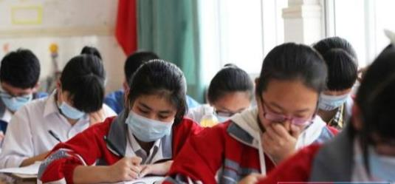
被污染的学校：常州外国语学校自2015年9月搬新址至2016年4月，不足一年的时间，就有493名学生检出皮炎、血液指标异常等，个别还查出淋巴癌、白血病等。
怎样才能健康地生活呢？

Slide 4
1.知道健康的定义及其条件，养成健康的生活的行为习惯。
2.能够概述合理膳食的常识。
3.能够概述合理用药的常识，说出一些常用药的名称及作用。
PPT模板：www.1ppt.com/moban/ PPT素材：www.1ppt.com/sucai/
PPT背景：www.1ppt.com/beijing/ PPT图表：www.1ppt.com/tubiao/
PPT下载：www.1ppt.com/xiazai/ PPT教程： www.1ppt.com/powerpoint/
资料下载：www.1ppt.com/ziliao/ 范文下载：www.1ppt.com/fanwen/
试卷下载：www.1ppt.com/shiti/ 教案下载：www.1ppt.com/jiaoan/
PPT论坛：www.1ppt.cn PPT课件：www.1ppt.com/kejian/
语文课件：www.1ppt.com/kejian/yuwen/ 数学课件：www.1ppt.com/kejian/shuxue/
英语课件：www.1ppt.com/kejian/yingyu/ 美术课件：www.1ppt.com/kejian/meishu/
科学课件：www.1ppt.com/kejian/kexue/ 物理课件：www.1ppt.com/kejian/wuli/
化学课件：www.1ppt.com/kejian/huaxue/ 生物课件：www.1ppt.com/kejian/shengwu/
地理课件：www.1ppt.com/kejian/dili/ 历史课件：www.1ppt.com/kejian/lishi/
Notes:
PPT模板：www.1ppt.com/moban/ PPT素材：www.1ppt.com/sucai/
PPT背景：www.1ppt.com/beijing/ PPT图表：www.1ppt.com/tubiao/
PPT下载：www.1ppt.com/xiazai/ PPT教程： www.1ppt.com/powerpoint/
资料下载：www.1ppt.com/ziliao/ 范文下载：www.1ppt.com/fanwen/
试卷下载：www.1ppt.com/shiti/ 教案下载：www.1ppt.com/jiaoan/
PPT论坛：www.1ppt.cn PPT课件：www.1ppt.com/kejian/
语文课件：www.1ppt.com/kejian/yuwen/ 数学课件：www.1ppt.com/kejian/shuxue/
英语课件：www.1ppt.com/kejian/yingyu/ 美术课件：www.1ppt.com/kejian/meishu/
科学课件：www.1ppt.com/kejian/kexue/ 物理课件：www.1ppt.com/kejian/wuli/
化学课件：www.1ppt.com/kejian/huaxue/ 生物课件：www.1ppt.com/kejian/shengwu/
地理课件：www.1ppt.com/kejian/dili/ 历史课件：www.1ppt.com/kejian/lishi/

Slide 5
养成健康的生活环境
你认为自己健康吗？
你判断的标准是什么？
什么是健康？
有人说，肌肉发达、强健有力是健康；也有人说，没伤没病就是健康。你同意上述说法吗？请说说自己的理由。

Slide 6
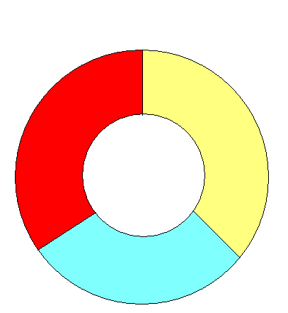
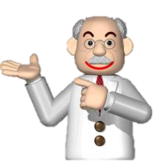
什么是健康？
世界卫生组织对健康的定义： 健康是一种身体上、心理上和社会适应方面的良好状态。近些年来，世界卫生组织又把道德修养和生殖质量也纳入了健康的范畴。
心理
身体
健康
社会适应

Slide 7
生理健康
——由身体的功能决定
生理健康的标准：人体各器官组织结构完整，发育正常，功能良好，生理化指标正常，没有疾病或身体不处于虚弱状态。
也就是说:生理健康即身体无疾病
只有生理健康，人才有精力完成每天的工作。

Slide 8
心理健康的标准
身体、智力、情绪调和；适应环境，能在人际关系中彼此谦让；有幸福感；在工作和职业中，能充分发挥自己的能力，过着有效率的生活。
心理健康的人能正确认识自己的优点和不足，能很好的处理来自各方面的压力。

Slide 9

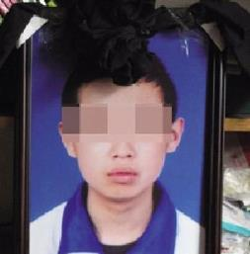
资料分析
广州某高一新生从七楼纵身跳下，当场殒命。跳楼前他曾经抱怨“饭菜不合口，衣服也不会洗，不太适应这种生活” “学习压力大，考试成绩不理想”。看了这则资料，你认为悲剧发生的原因是什么？
心理承受能力太差！

Slide 10
社会关系健康
社会关系健康是指能与他人和谐相处。
与人交朋友，经常与人交流情感，尊重他人，经常帮助他人等。

Slide 11
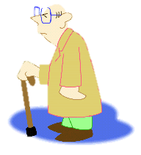

他们健康吗?
小A经常生病
老B退休后心情郁闷
小C害怕和人相处

Slide 12
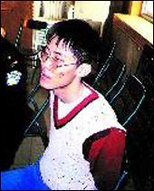
请大家讨论一下，这位大学生健康吗？
清华大学一位学生，在校内各项体检中均正常。 但他在游览北京动物园时，却用浓硫酸泼在了黑熊身上来做实验，从而引发了全市乃至全国人们的关注。

Slide 13
生理、心理、社会关系这三个健康要素之间有什么关系？
相互影响
相辅相成

Slide 14
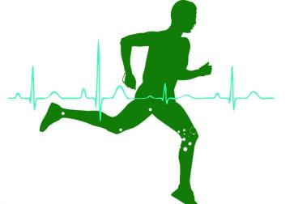
健康的的生活习惯包括哪些？
生活有规律
合理用药
合理膳食
拒绝吸烟、酗酒、吸毒

Slide 15
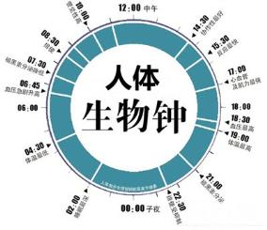
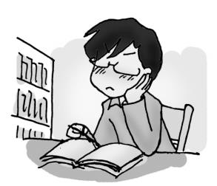
1.生活有规律
生活没有规律，不但学习效率不高，而且容易产生多种疾病。比如精神过度紧张、长期睡眠不足等会造成人体免疫力下降。

Slide 16
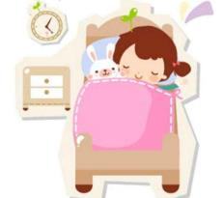
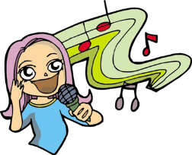
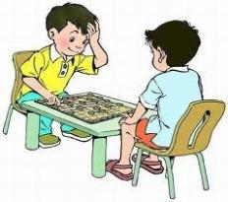

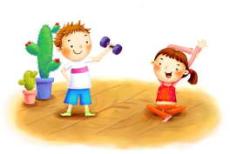

休息的形式是多种多样的

Slide 17

2.合理膳食
食品中应尽量包含人体所需的各种营养成分和提供足够的能量。
严格注意饮食卫生，防止食品被污染，不吃不洁的食物。
防止暴饮暴食或限制饮食，防止偏食。

Slide 18
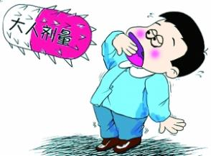
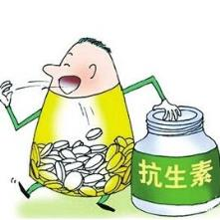
3.合理用药
用药前要明确诊断，用药剂量要适当，用药时间要科学，用药途径要适宜，联合用药要合理。多数药品必须按医嘱服用，慎用抗生素。

Slide 19
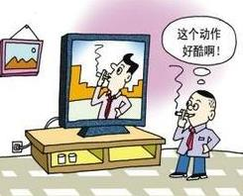
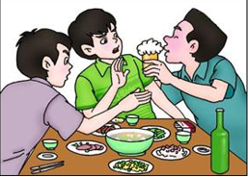
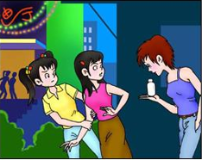
4.拒绝吸烟、酗酒、吸毒

Slide 20
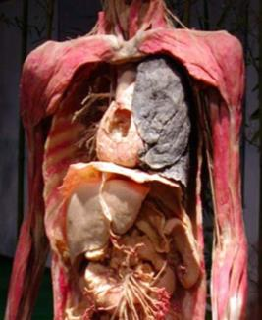
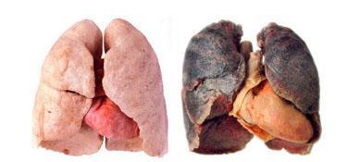
吸烟人的肺
正常人的肺
吸烟人的肺

Slide 21
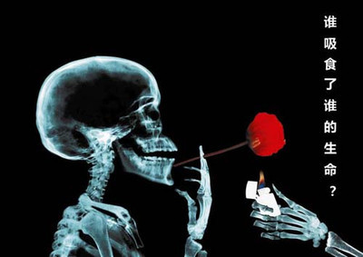
吸食毒品的危害

Slide 22
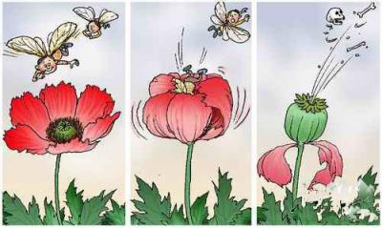
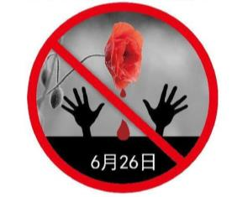
当今社会，毒品犯罪已成为日益严峻的全球化问题，1987年联合国将每年的6月26日定为“国际禁毒日”。

Slide 23
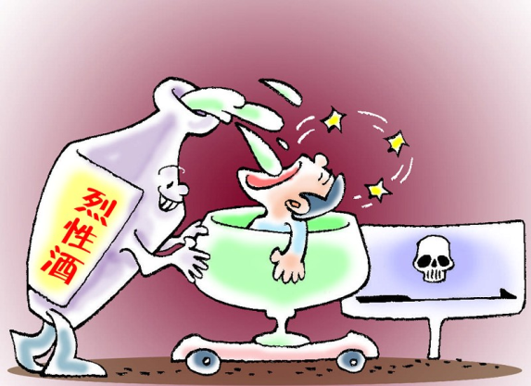
酗酒的危害

Slide 24
炒菜碘盐晚放点
口味别咸清淡点
戒烟限酒自觉点
体重腰围控制点
身腰腿脚勤动点
鲜菜水果多吃点
五谷大豆杂食多吃点
肥肉荤油少吃点
开水牛奶多喝点
精神愉快放松点
休息睡眠充足点
每日二便通畅点
个人卫生良好点
勤看医生定时点
要想活得滋润点
防止知识多懂点
思想态度重视点
行动改变紧着点
养成习惯坚持点
身体健康长寿点
健康二十点

Slide 25
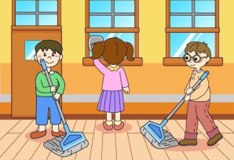
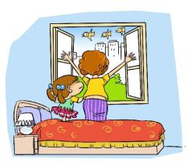
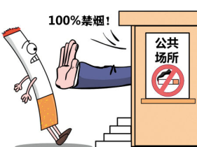
创建健康的环境
创建良好的居室环境

Slide 26

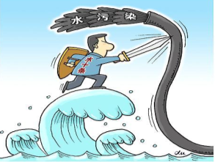
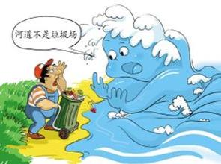
创建良好的水环境

Slide 27
健康的定义
生活有规律
合理膳食
养成健康的生活习惯
合理用药
健康及
其条件
拒绝吸烟、酗酒、吸毒
创建良好的居室环境
创建健康的环境
创建良好的水环境

Slide 28
1.下列有利于青少年身心健康的做法是（ ）
A.看到别的同学优秀就自卑
B.学习累了，抽支烟提提神
C.合理的安排时间，做到学习、生活、健康、娱乐几不误
D.哥们聚会、喝酒助兴，大醉而归
C

Slide 29
2.下列不属于健康的生活方式的是（ ）
A.平衡膳食
B.不吸烟，不喝酒
C.早睡早起
D.废寝忘食的学习
D

Slide 30
健康不仅是没有疾病和不虚弱，还要有完整的生理、心理状况和良好的社会适应能力。

